Slide 1
Ўзбекистон Республикаси Вазирлар Маҳкамасининг 2019 йил 24 декабрдаги 1030-сон “Илм-фан ва таълим соҳасидаги давлат ташкилотларида илмий, илмий-педагогик ва меҳнат фаолияти билан шуғулланувчи илмий даражага эга ходимларга қўшимча ҳақ тўлаш тартиби тўғрисида”ги қарори ижроси

Slide 2
Умумий қоидалар
Ҳар ойлик - фан номзоди учун 30% дан ошмаслиги
фан доктори учун 60% дан ошмаслиги керак.
Бир марталик - фан номзоди учун 30% дан ошмаслиги
фан доктори учун 60% дан ошмаслиги керак.
2020 йилдаги кўрсаткичлар инобатга олинади.

Slide 3
Хужжатлар тўпламини топшириш
1 – титулка ;
2 – ариза;
3 – декан тақдимномаси;
4 – Ходимнинг лавозим маошига ҳар ойлик қўшимча ҳақ жадвали (тўлдирилмасин);
5 – жадвал иловалари;
6 – Ходимнинг лавозим маошига бир марталик қўшимча ҳақ (тўлдирилмасин);
7 – жадвал иловалари.

Slide 4
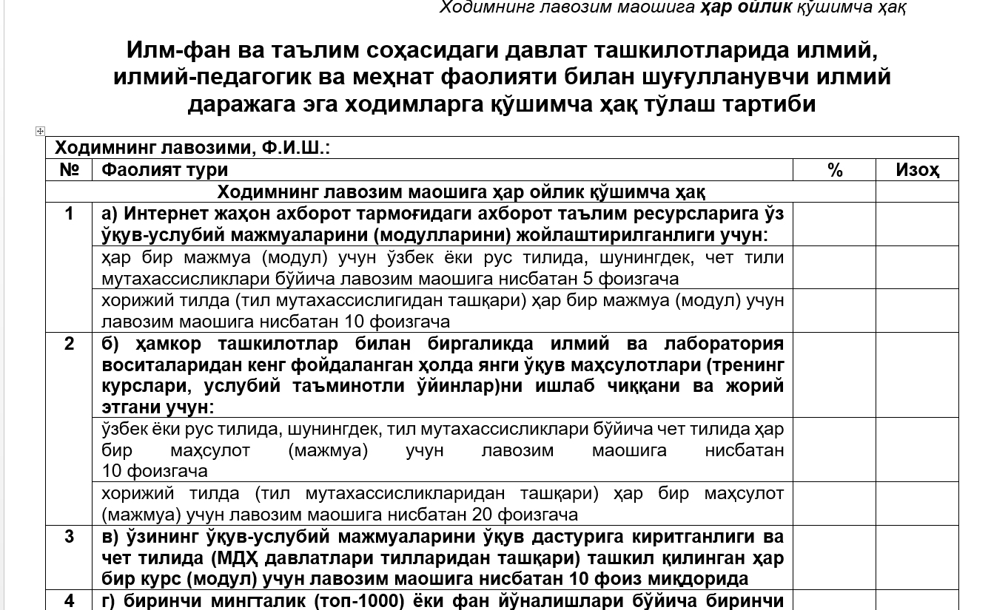
Ҳар ойлик қўшимча

Slide 5
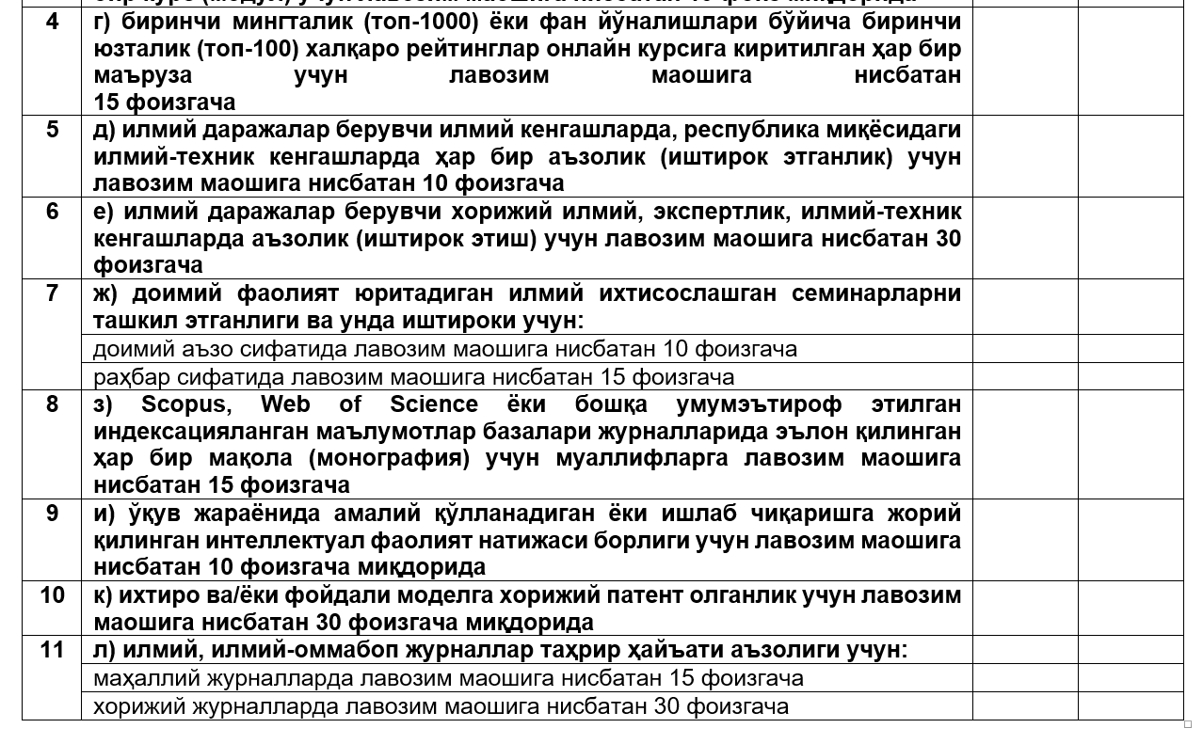
Ҳар ойлик қўшимча

Slide 6
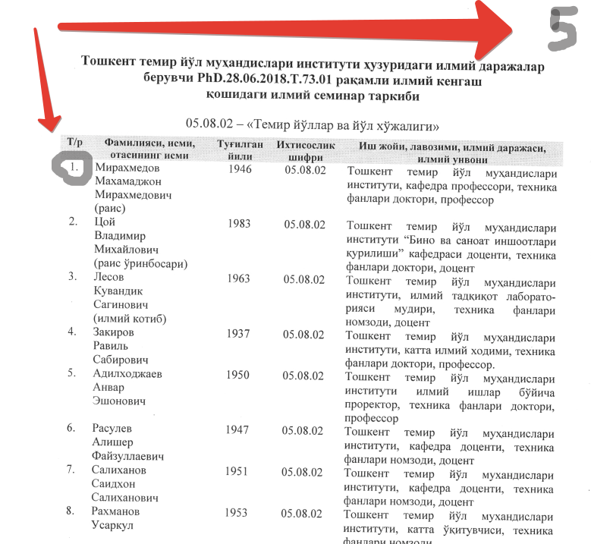
Ҳар ойлик қўшимча - иловалари

Slide 7
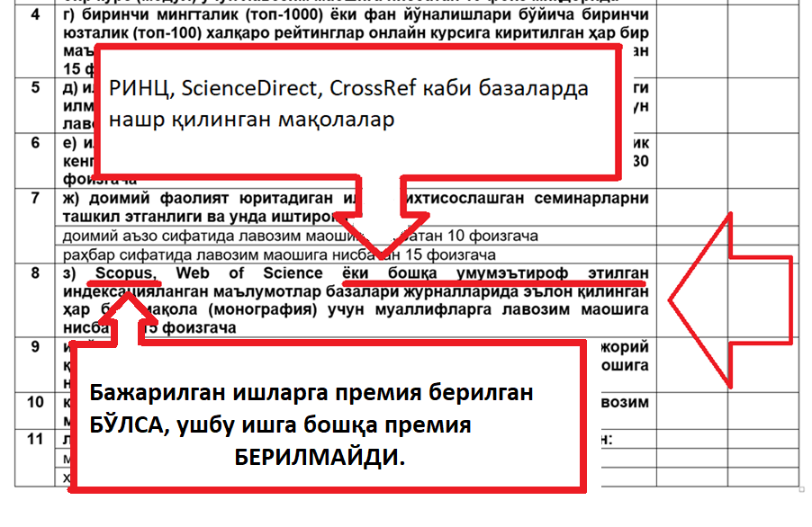
Ҳар ойлик қўшимча

Slide 8
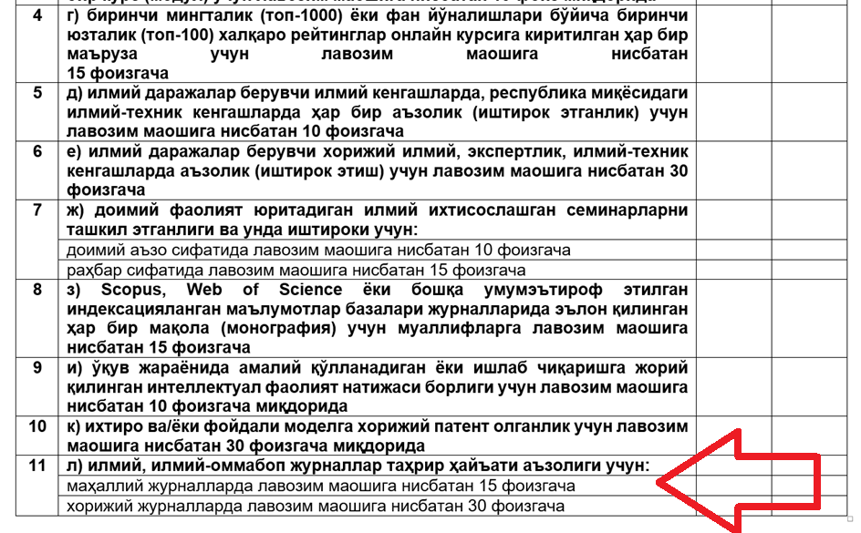
Ҳар ойлик қўшимча - иловалари

Slide 9
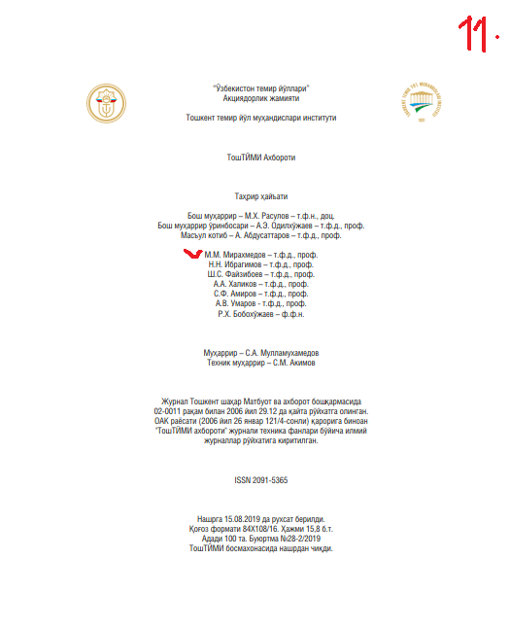
Ҳар ойлик қўшимча - иловалари

Slide 10
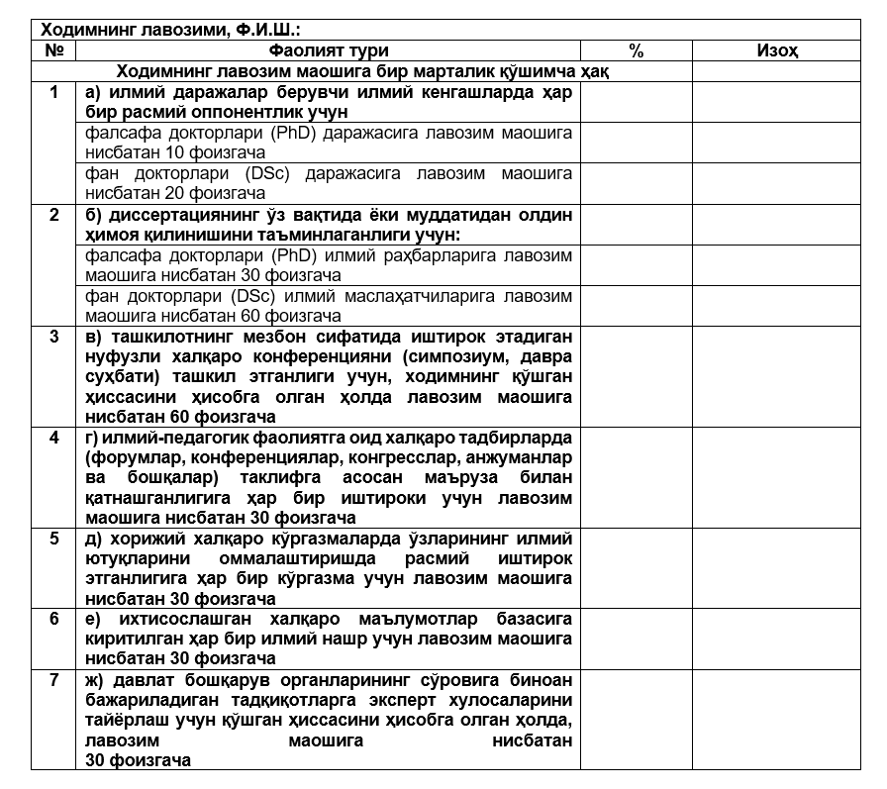
Бир марталик қўшимча ҳақ

Slide 11
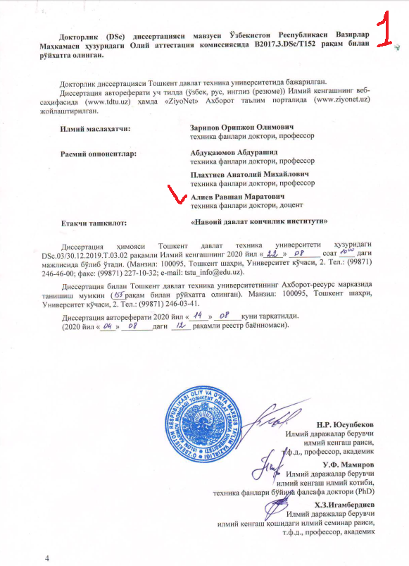
Бир марталик қўшимча ҳақ 1 - илмий даражалар берувчи илмий кенгашларда ҳар бир расмий оппонентлик учун

Slide 12
Иловалар
Барча иловалар шу сайтда мавжуд
https://nauka.tashiit.uz/ustama-2021/

